Slide 1


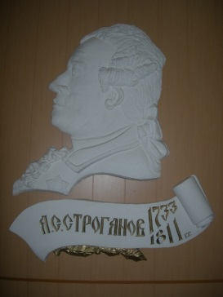
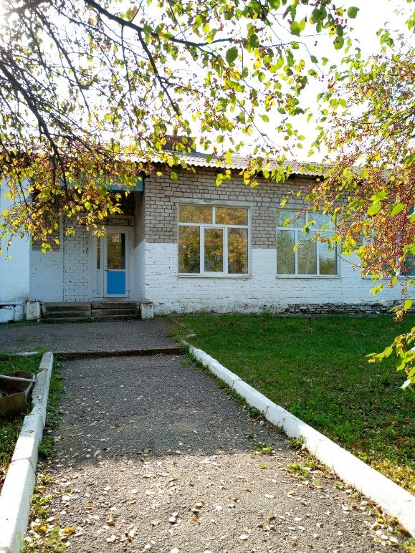
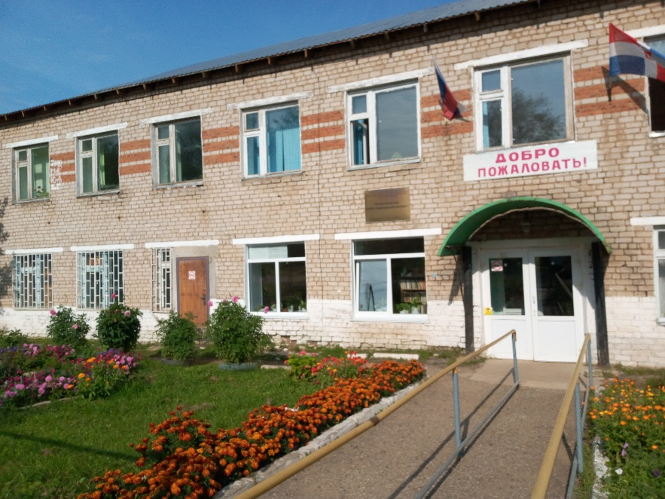
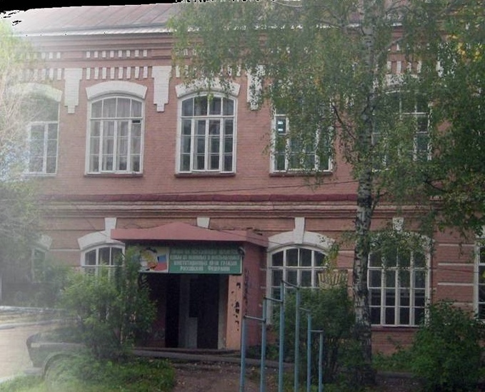

Вас приветствует
Государственное бюджетное
профессиональное образовательное учреждение
«Строгановский колледж» филиал с. Частые

Slide 2
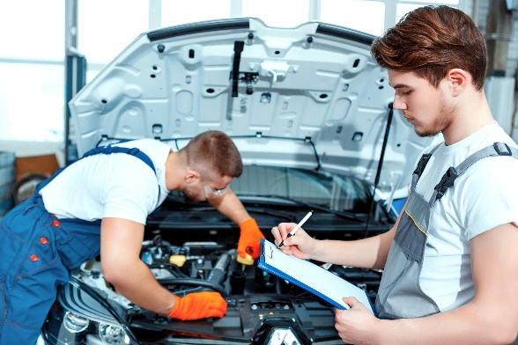
МАСТЕР ПО РЕМОНТУ И ОБСЛУЖИВАНИЮ АВТОМОБИЛЕЙ
Принимаются юноши и девушки на базе 9 классов.
Срок обучения 2 года 10 месяцев
с получением среднего (полного)
общего образования.
Квалификация
Слесарь по ремонту автомобилей,
водитель автомобиля

Slide 3
ОБЛАСТЬ ПРОФЕССИОНАЛЬНОЙ ДЕЯТЕЛЬНОСТИ:
ТРАНСПОРТ
ОКАЗАНИЕ УСЛУГ НАСЕЛЕНИЮ
ОСВАИВАЕМЫЕ ПРОФЕССИОНАЛЬНЫЕ КОМПЕТЕНЦИИ:
ПРОВОДИТЬ ДИАГНОСТИКУ ТЕХНИЧЕСКОГО СОСТОЯНИЯ СИСТЕМ,
АГРЕГАТОВ, ДЕТАЛЕЙ И МЕХАНИЗМОВ АВТОМОБИЛЕЙ
ОСУЩЕСТВЛЯТЬ ТЕХНИЧЕСКОЕ ОБСЛУЖИВАНИЕ АВТОТРАНСПОРТА
ПРОИЗВОДИТЬ РЕМОНТ РАЗЛИЧНЫХ ТИПОВ АВТОМОБИЛЕЙ

Slide 4

ДОШКОЛЬНОЕ ОБРАЗОВАНИЕ
Принимаются девушки и юноши
на базе 9 классов.
Срок обучения 3 года 10 месяцев,
с получением среднего (полного)
общего образования.
Квалификация:
Воспитатель детей
дошкольного возраста

Slide 5
ОБЛАСТЬ ПРОФЕССИОНАЛЬНОЙ ДЕЯТЕЛЬНОСТИ:
ВОСПИТАНИЕ И ОБУЧЕНИЕ ДЕТЕЙ ДОШКОЛЬНОГО ВОЗРАСТА В ДОШКОЛЬНЫХ ОБРАЗОВАТЕЛЬНЫХ ОРГАНИЗАЦИЯХ И В ДОМАШНИХ УСЛОВИЯХ
ОСВАИВАЕМЫЕ ПРОФЕССИОНАЛЬНЫЕ КОМПЕТЕНЦИИ:
ОРГАНИЗАЦИЯ МЕРОПРИЯТИЙ, НАПРАВЛЕННЫХ НА УКРЕПЛЕНИЕ ЗДОРОВЬЯ РЕБЕНКА И ЕГО ФИЗИЧЕСКОЕ РАЗВИТИЕ
ОРГАНИЗАЦИЯ РАЗЛИЧНЫХ ВИДОВ ДЕЯТЕЛЬНОСТИ И ОБЩЕНИЯ ДЕТЕЙ. ОРГАНИЗАЦИЯ ЗАНЯТИЙ ПО ОСНОВНЫМ ОБЩЕОБРАЗОВАТЕЛЬНЫМ ПРОГРАММАМ ДОШКОЛЬНОГО ОБРАЗОВАНИЯ
ВЗАИМОДЕЙСТВИЕ С РОДИТЕЛЯМИ И СОТРУДНИКАМИ ОБРАЗОВАТЕЛЬНОЙ ОРГАНИЗАЦИИ
МЕТОДИЧЕСКОЕ ОБЕСПЕЧЕНИЕ ОБРАЗОВАТЕЛЬНОГО ПРОЦЕССА

Slide 6
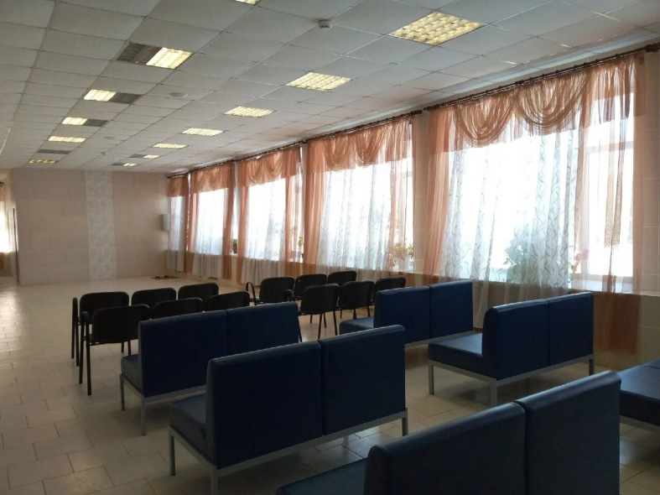
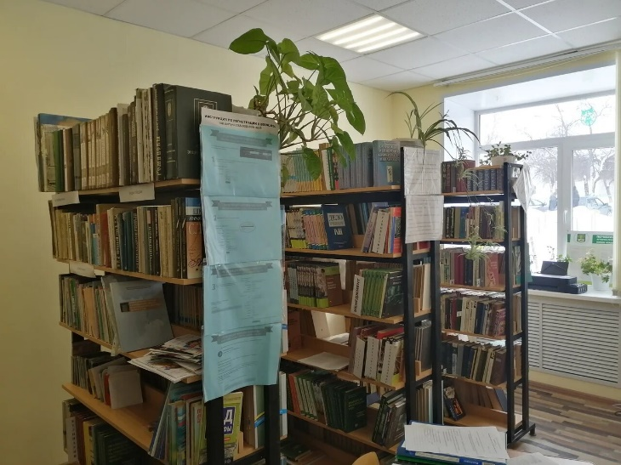
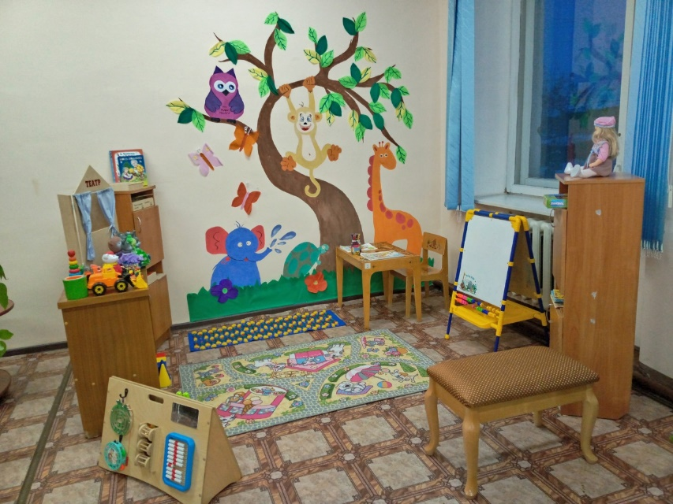
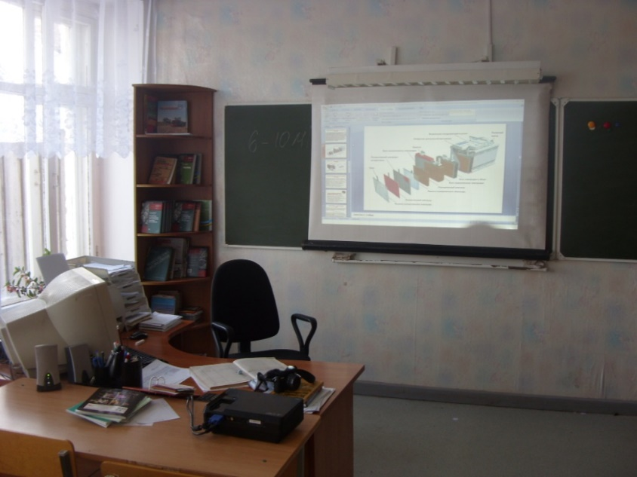
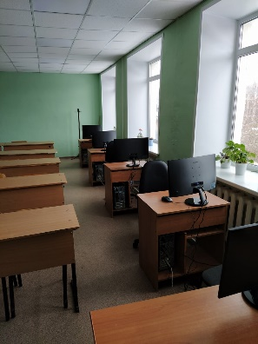
Для получения теоретических знаний и практических навыков

Slide 7
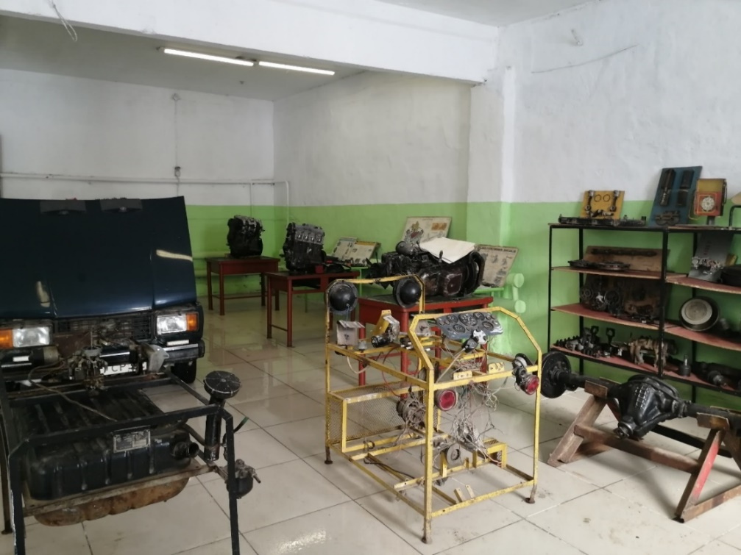
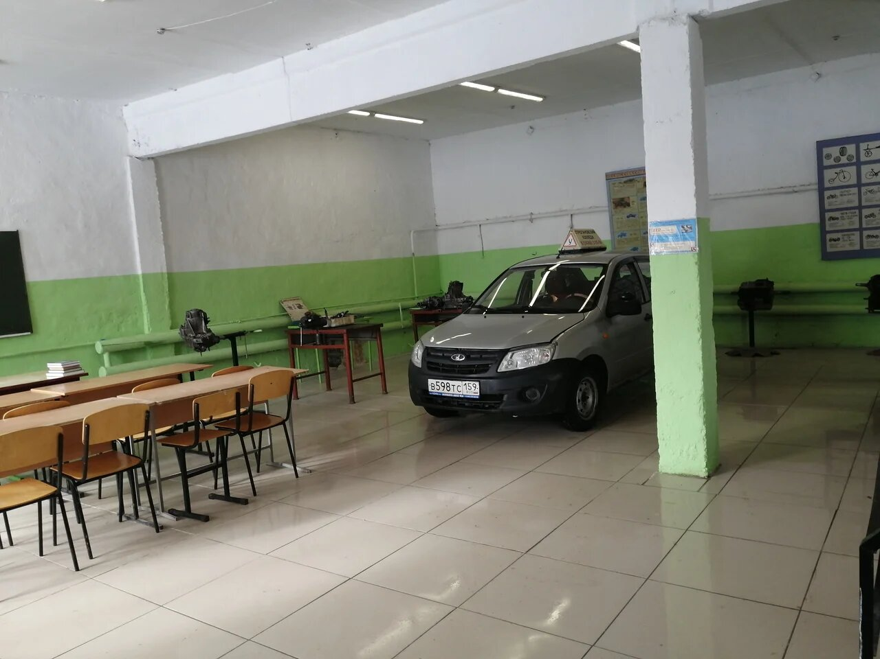
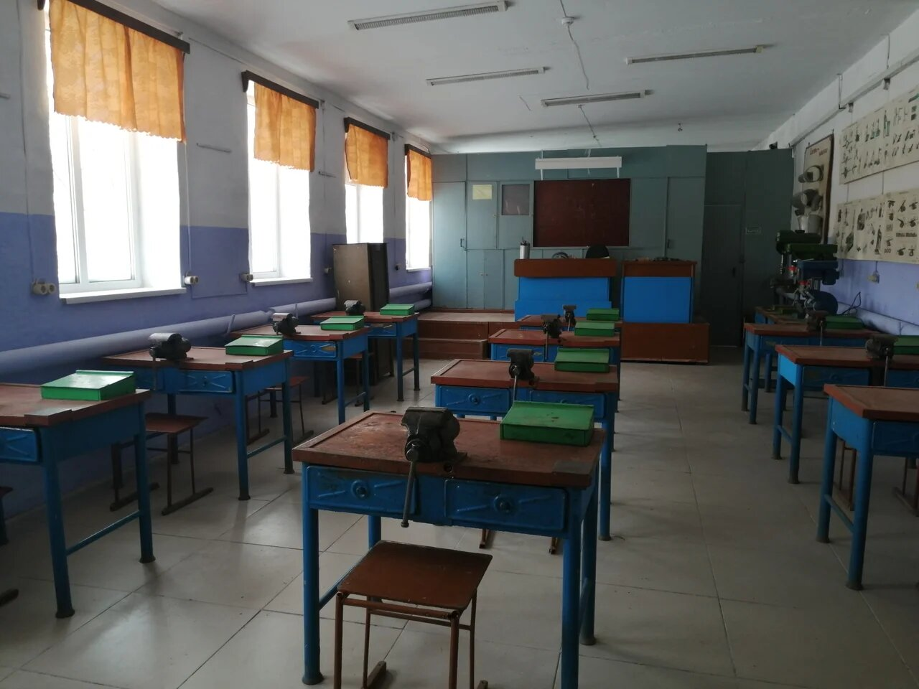
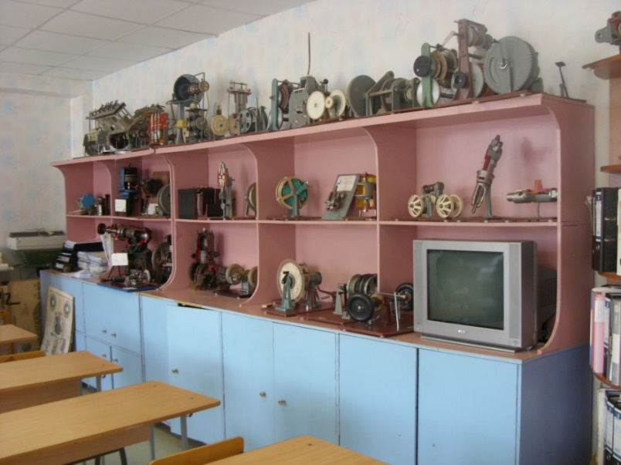
Для получения теоретических знаний и практических навыков

Slide 8
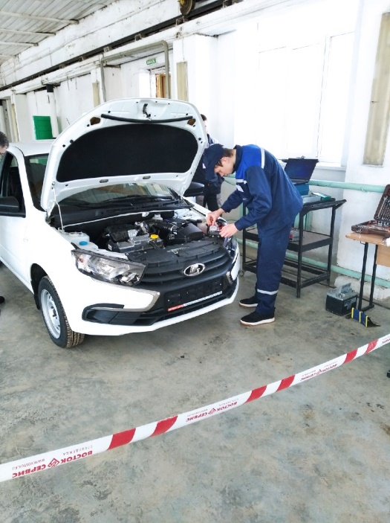
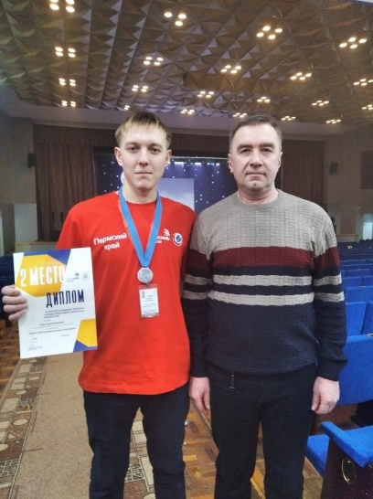
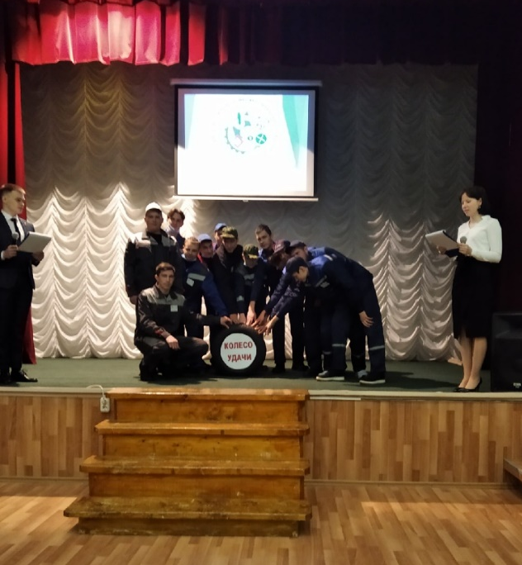
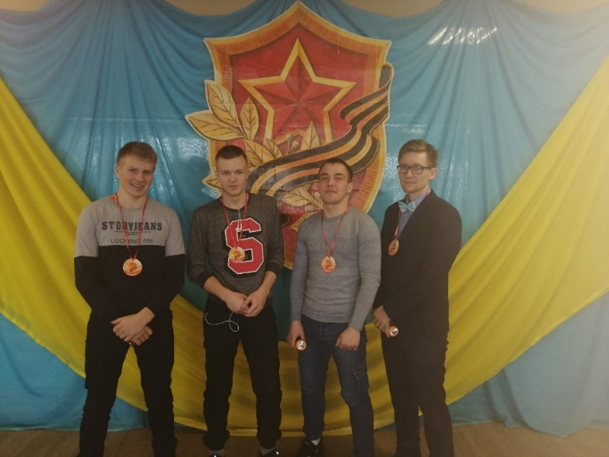
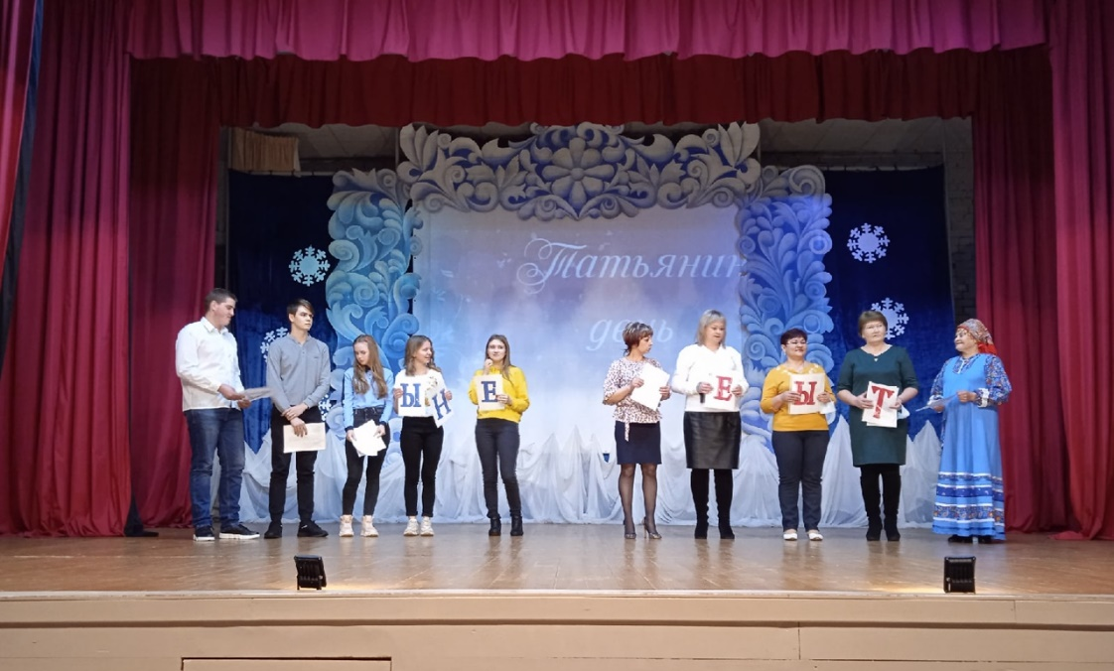
Участие в районных, краевых и зональных конкурсах, олимпиадах

Slide 9
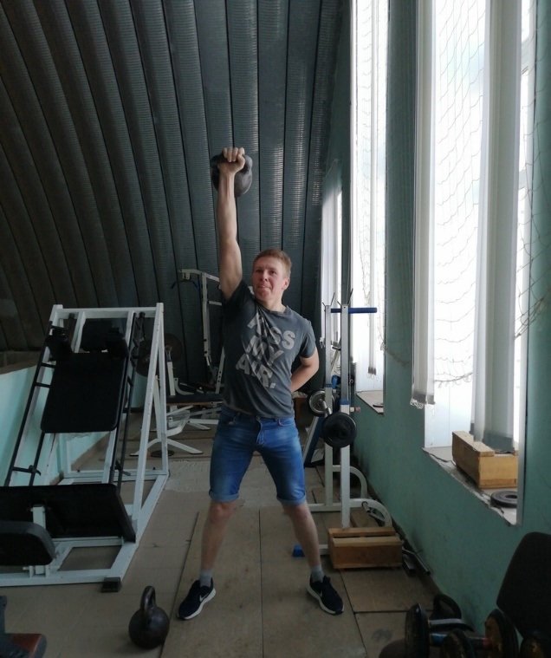
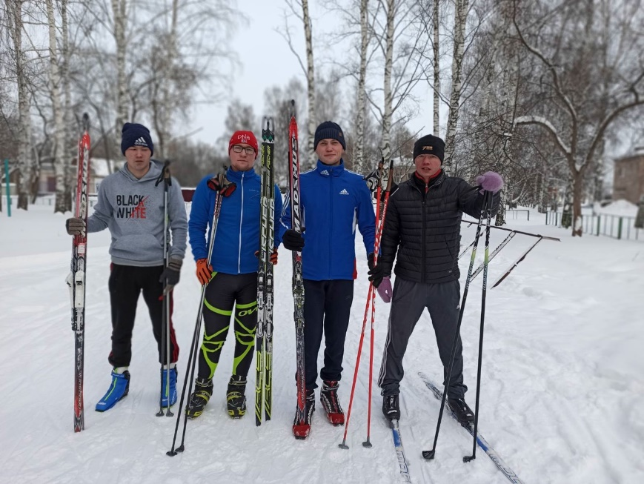
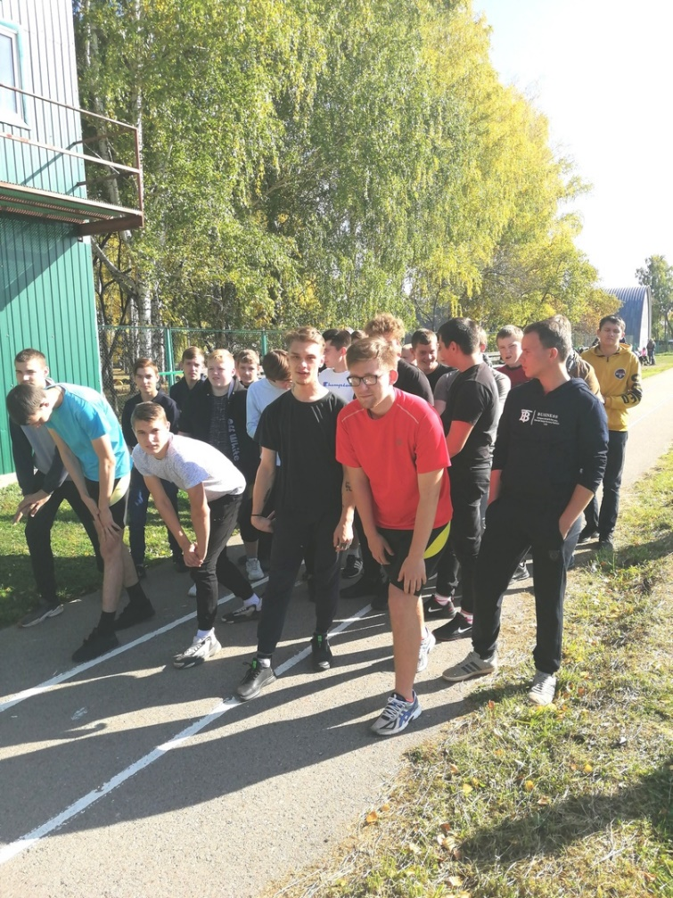
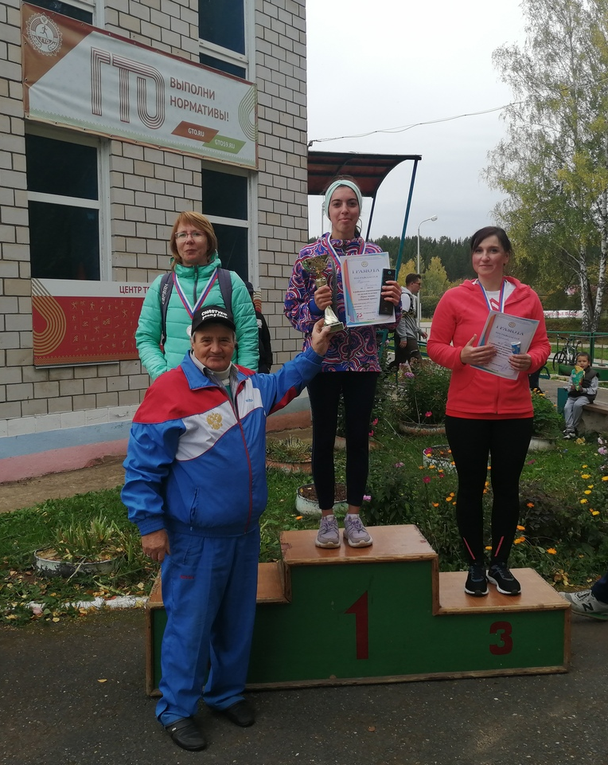
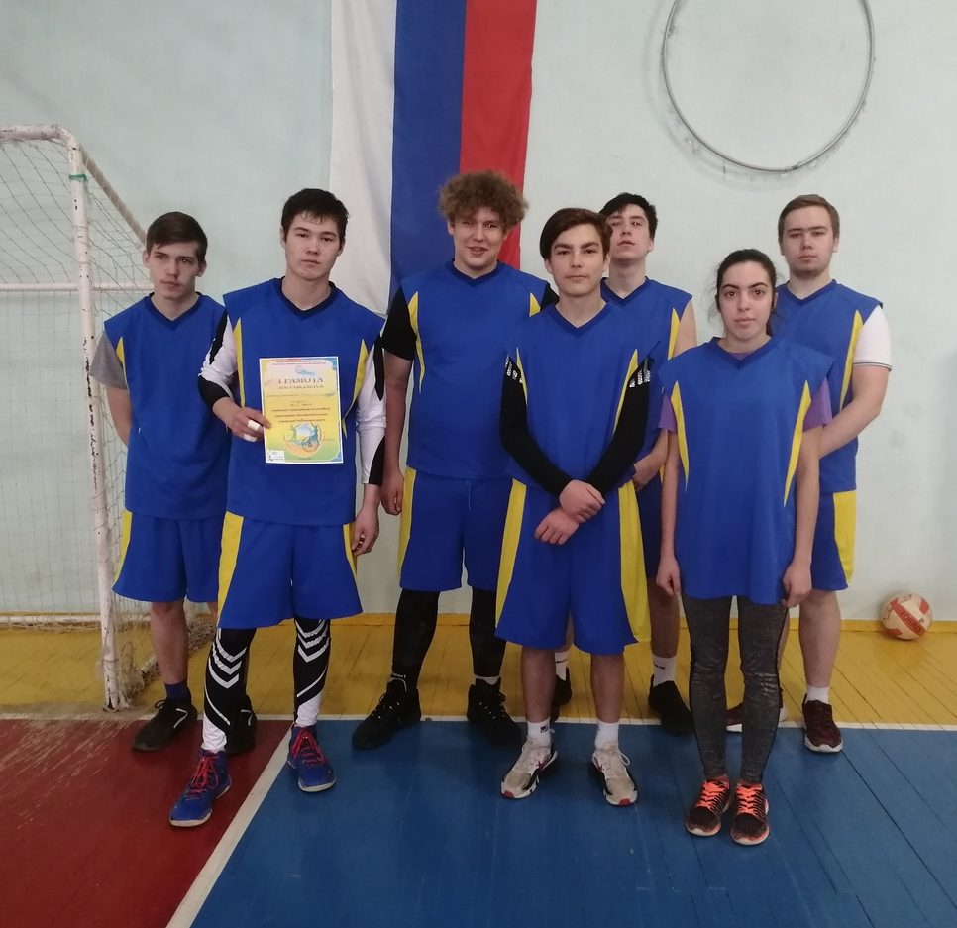
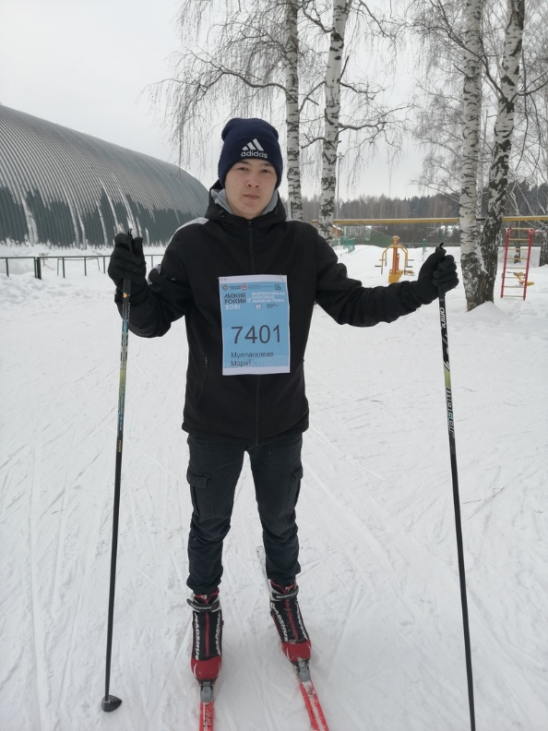
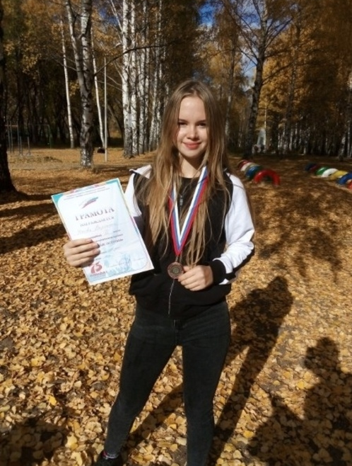
Спортивные мероприятия

Slide 10



Спортивные мероприятия

Slide 11
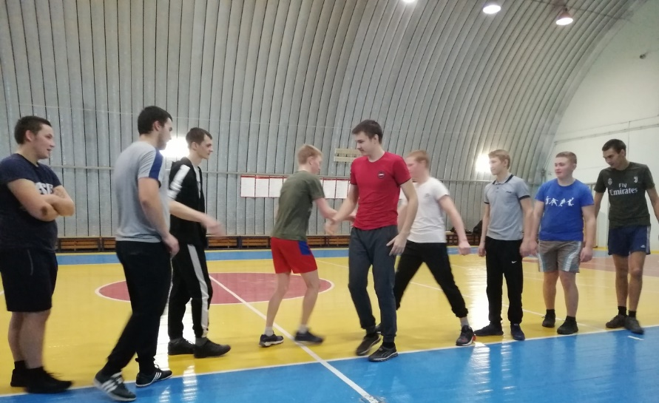
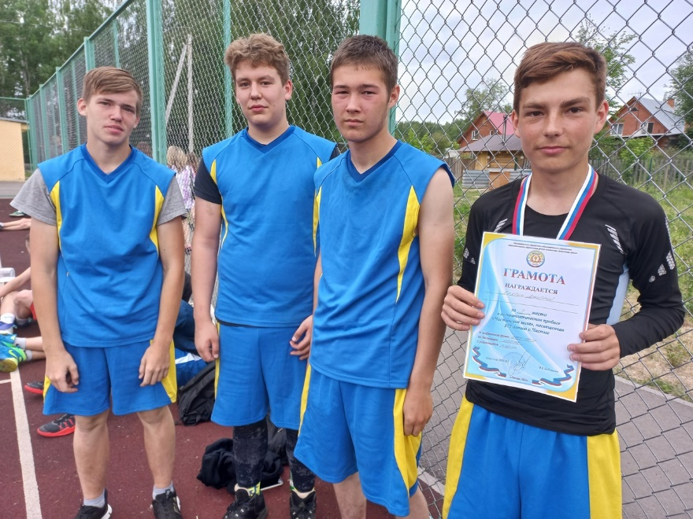
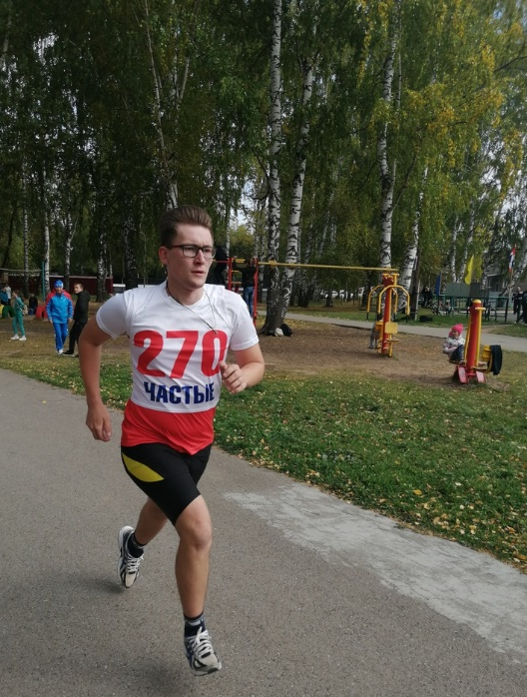
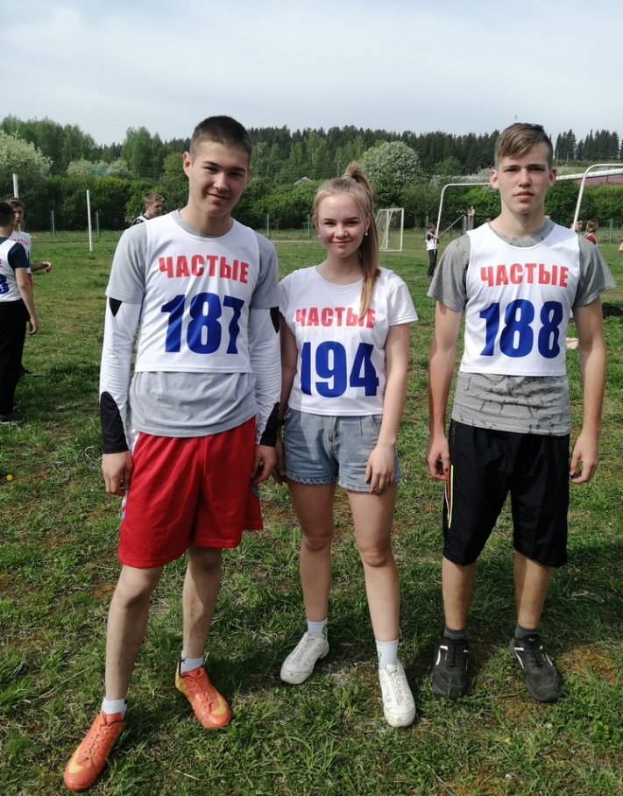
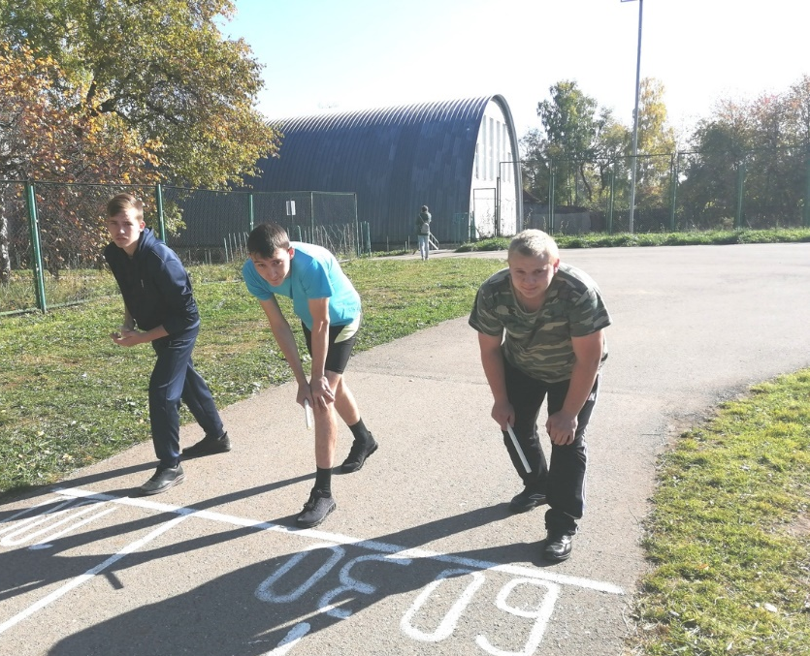
Спортивные мероприятия

Slide 12
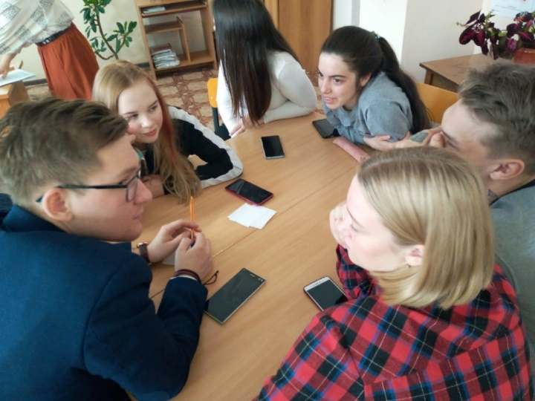
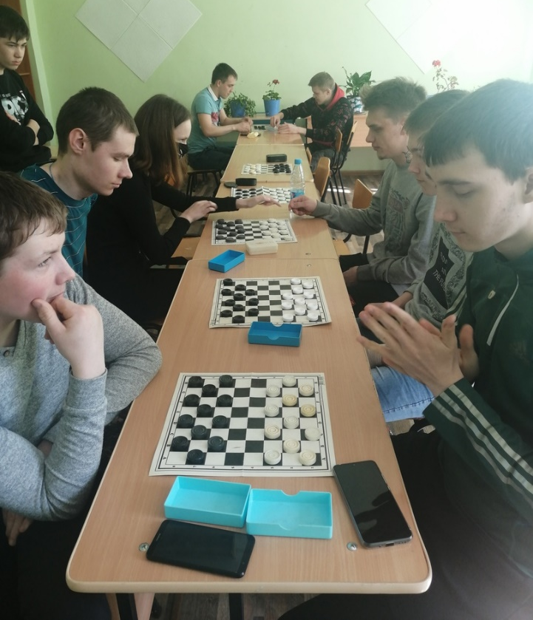
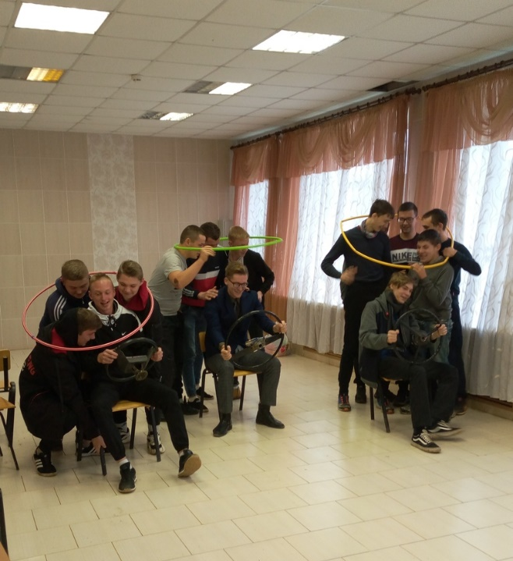
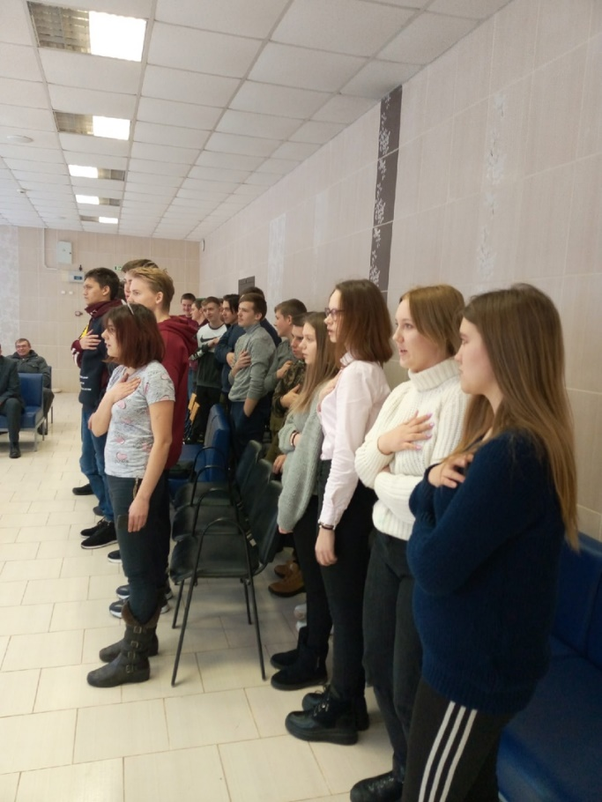
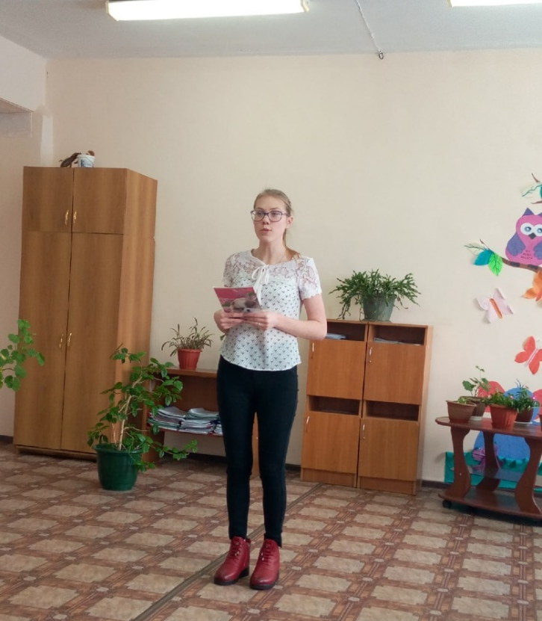
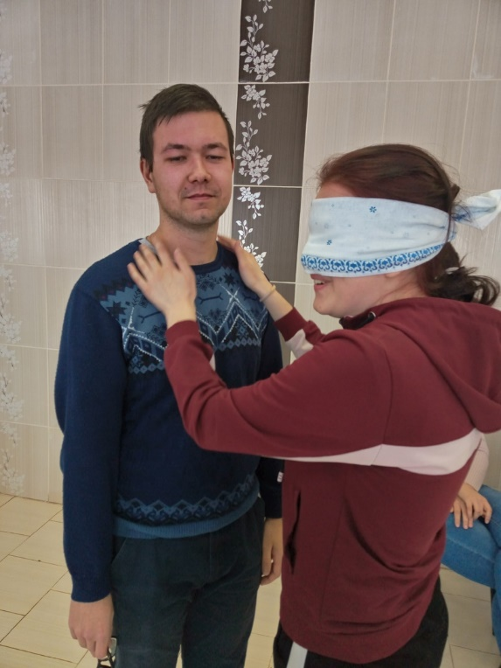
Традиционные внеклассные мероприятия

Slide 13
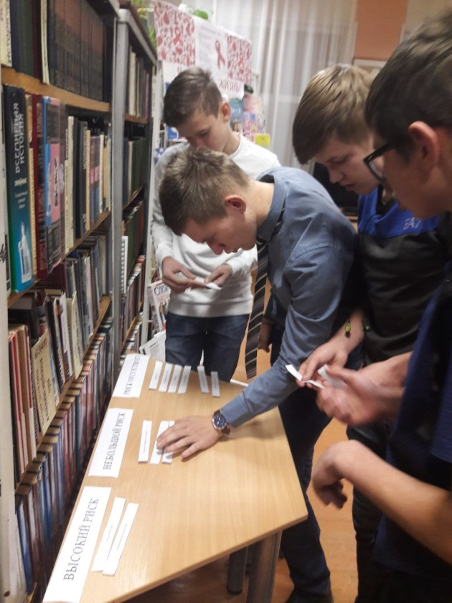
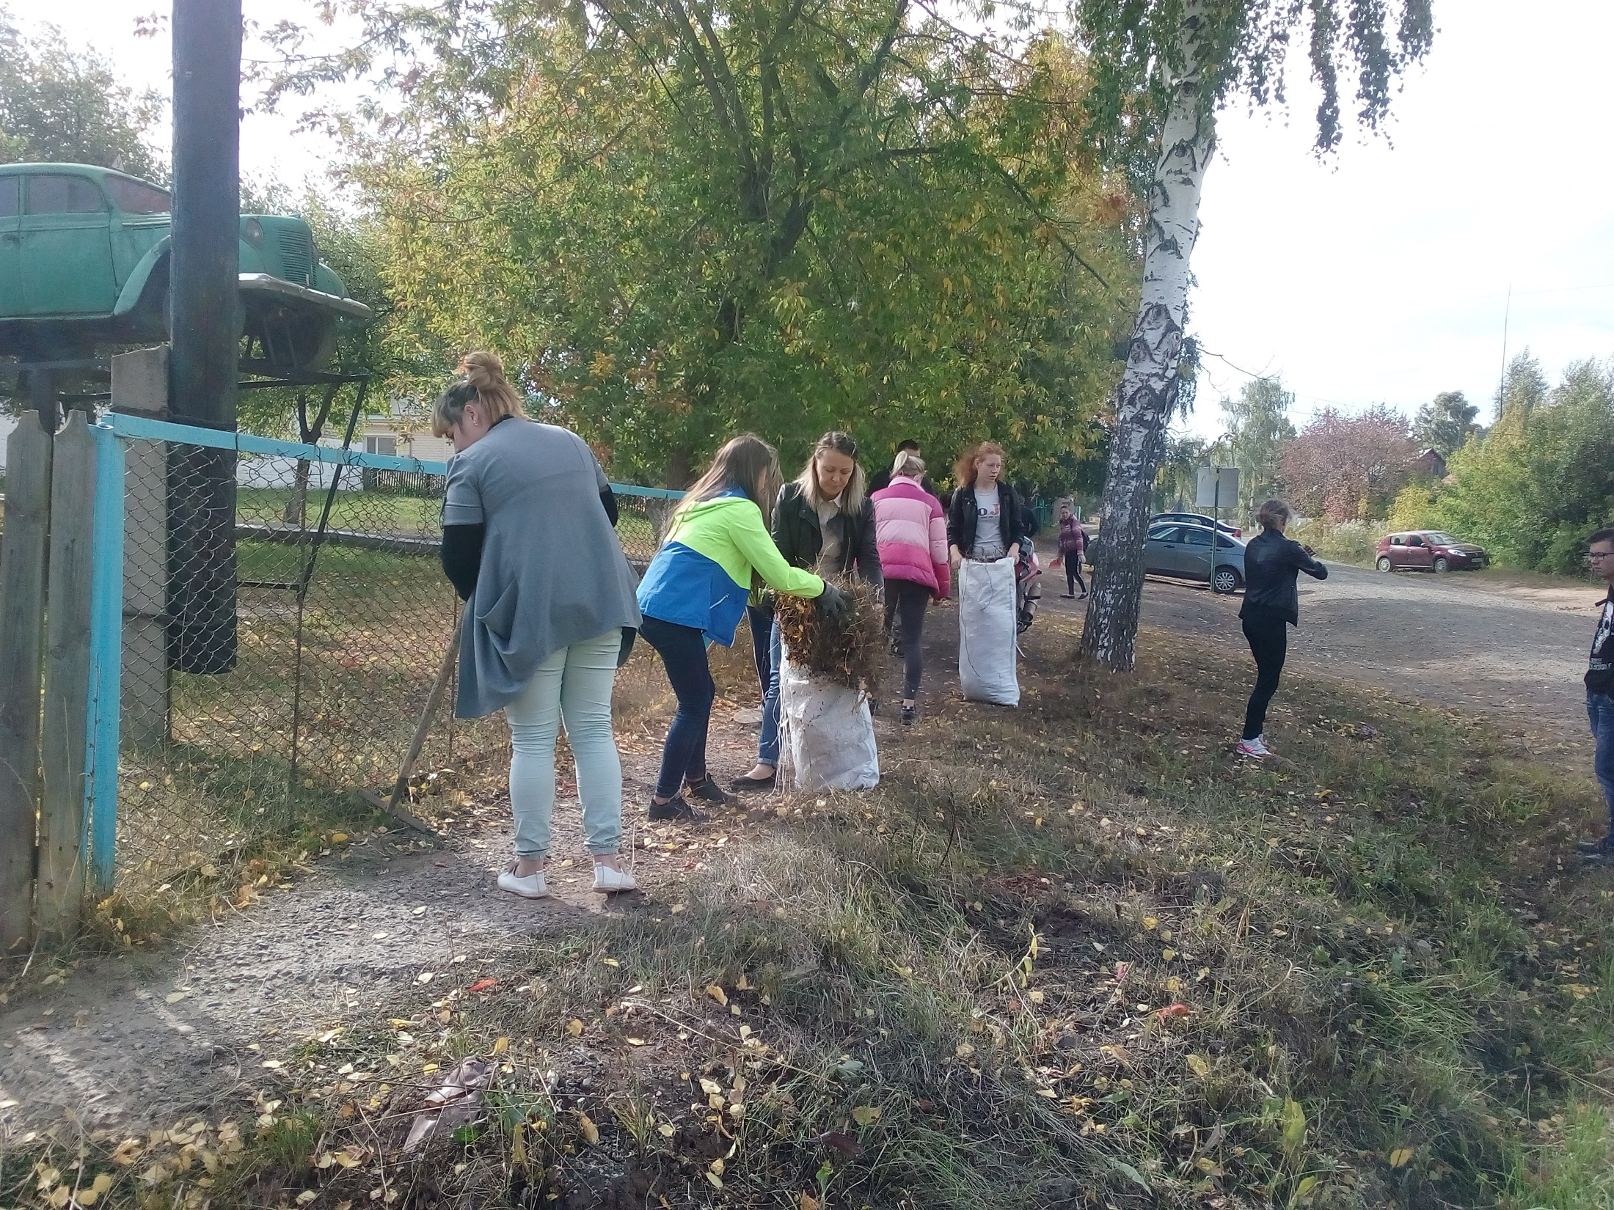
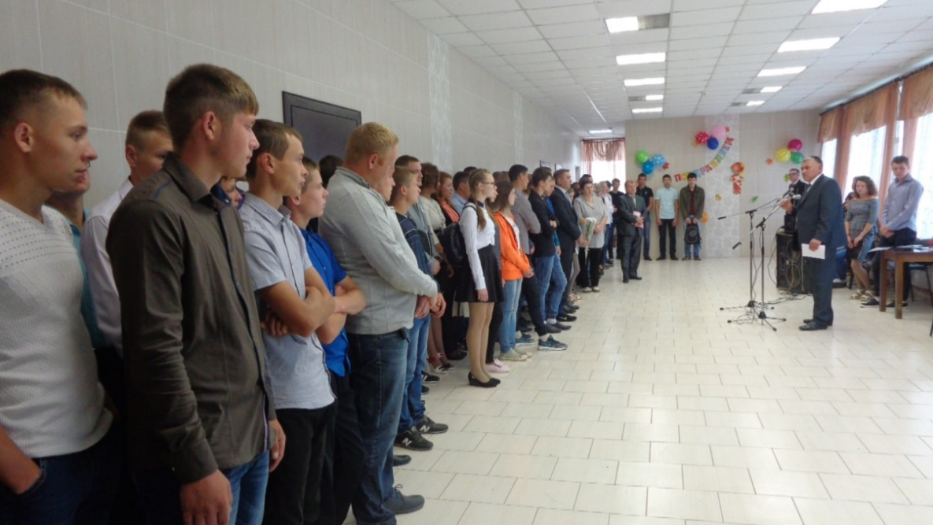
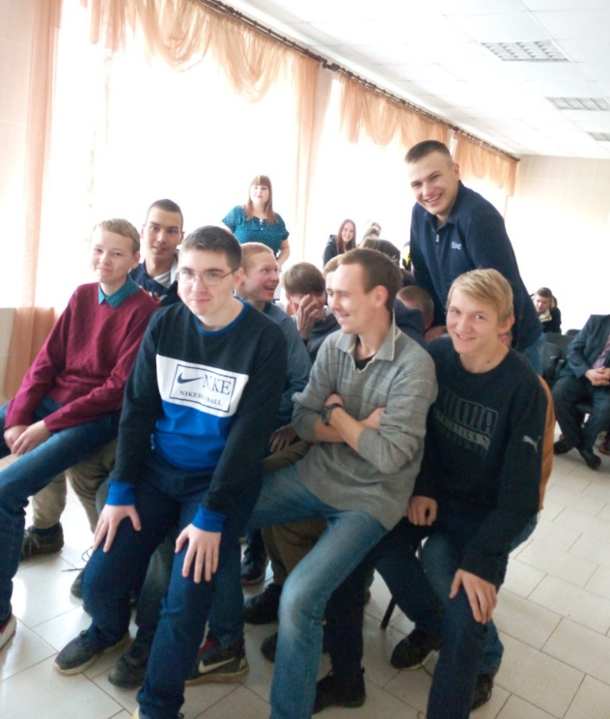
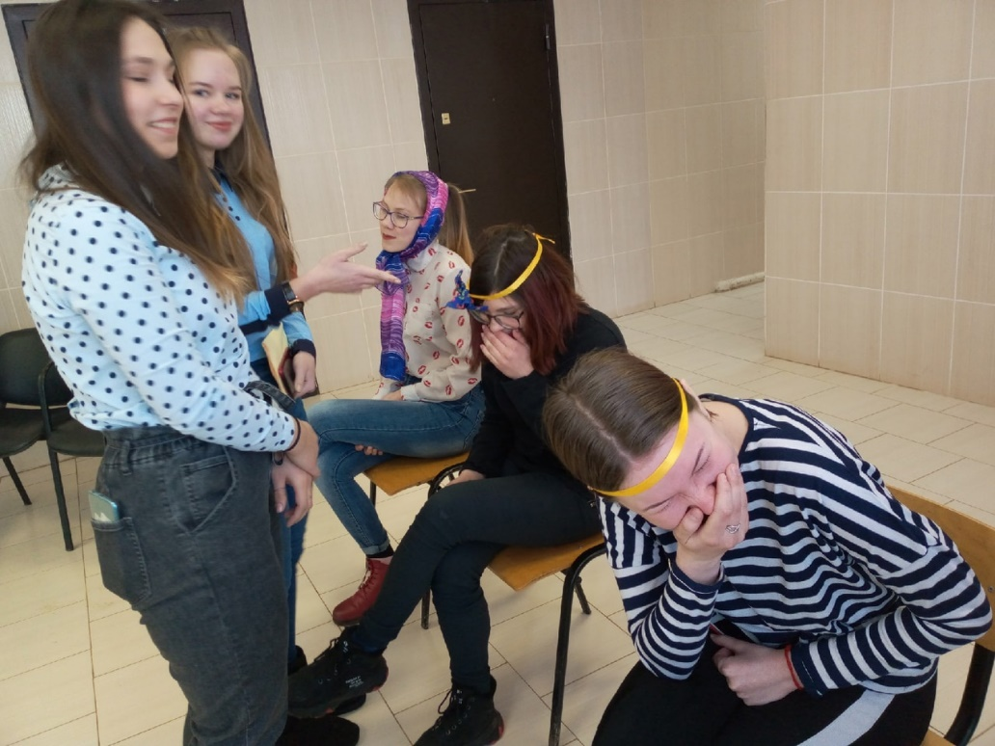
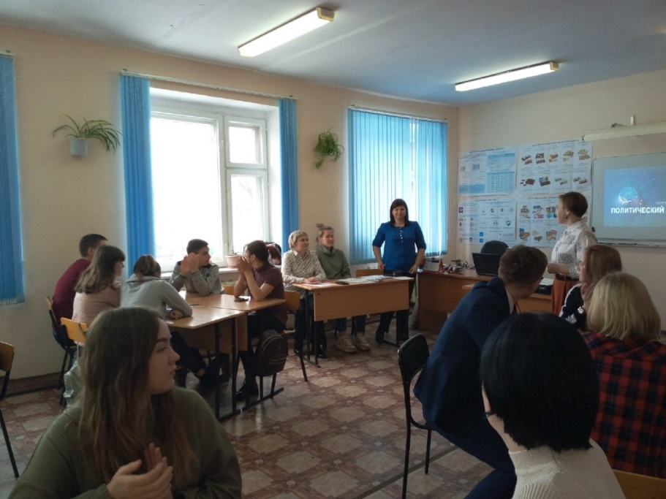
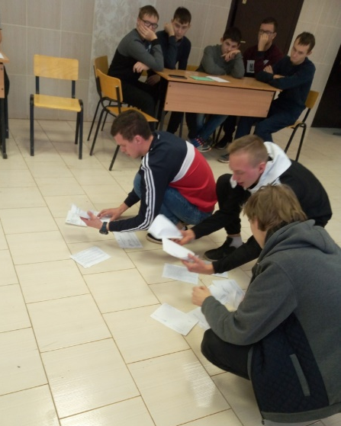
Традиционные внеклассные мероприятия

Slide 14
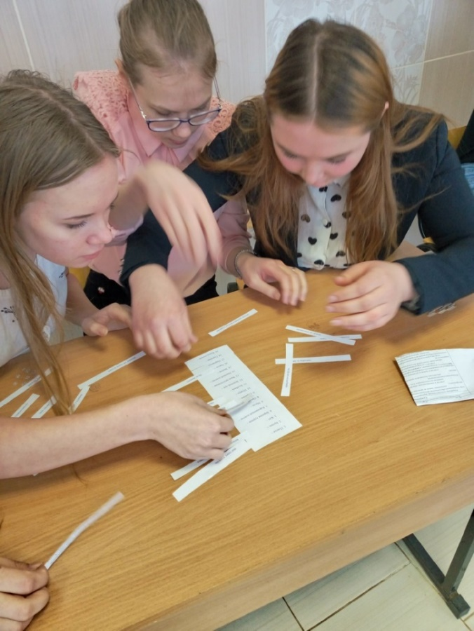
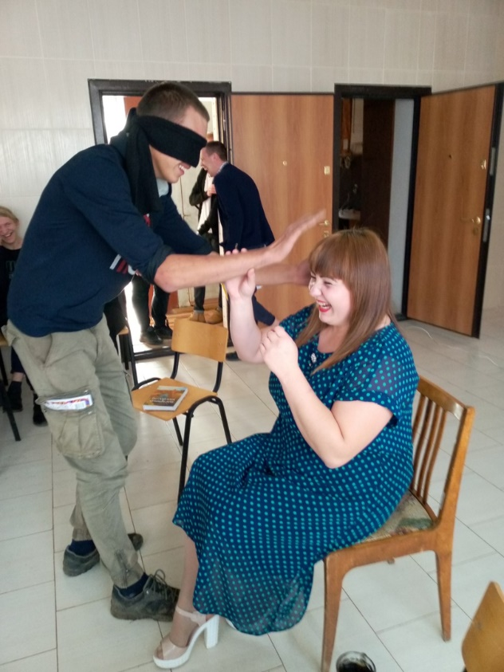
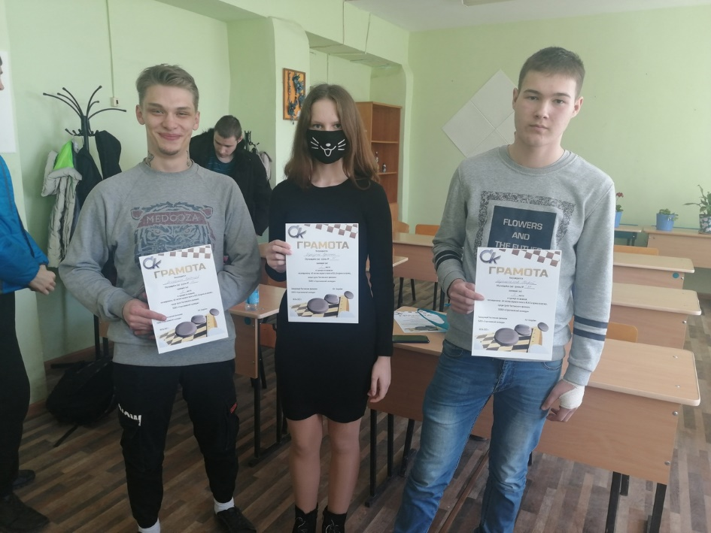
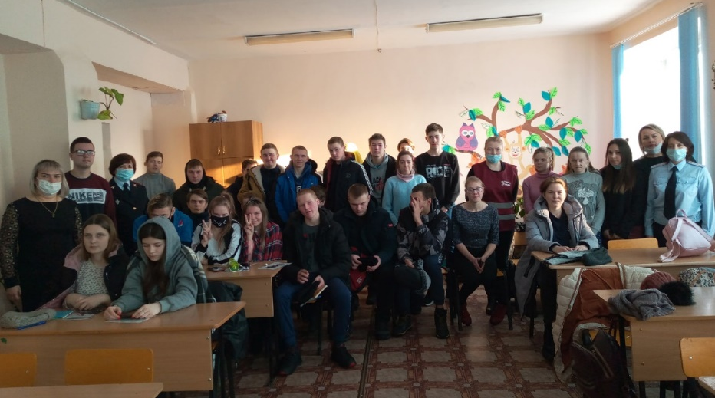
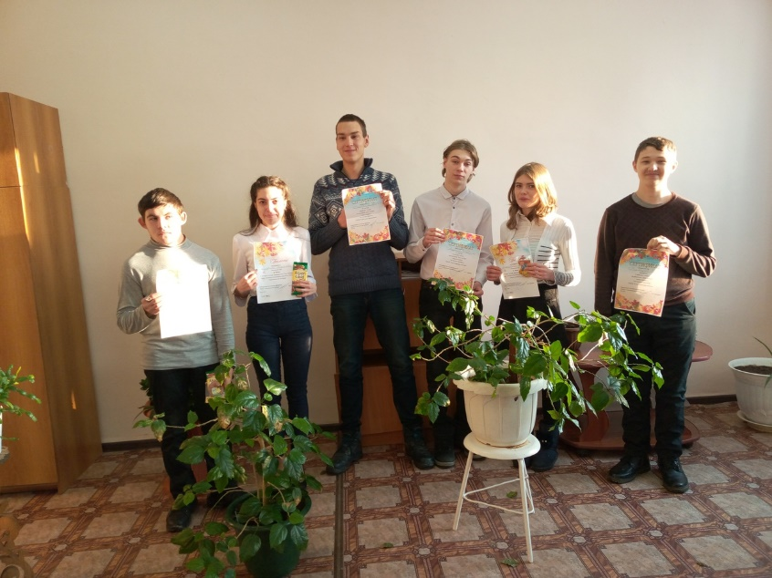
Традиционные внеклассные мероприятия

Slide 15
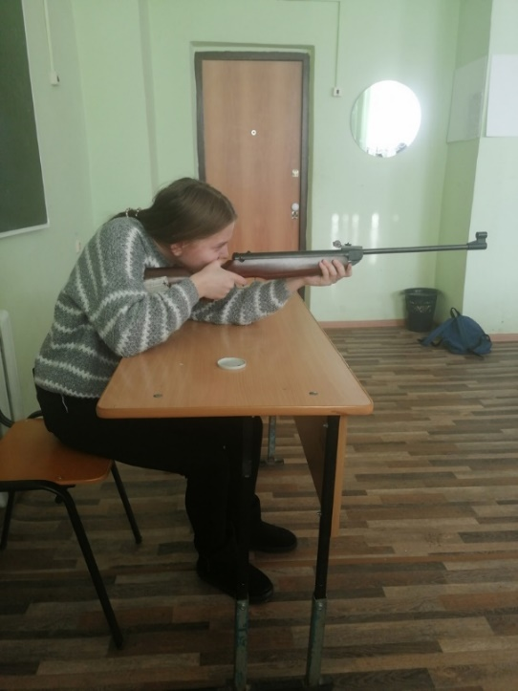







Военно-патриотические мероприятия

Slide 16




Посещение мероприятий в библиотеке, музее

Slide 17







Экскурсионные поездки

Slide 18


Студенты, успешно прошедшие курс обучения по данным специальностям, получают дипломы о среднем профессиональном и общем среднем образовании

Slide 19




Кроме основных профессий предоставляются образовательные услуги на краткосрочных курсах:
- Электрогазосварщик
- Тракторист- машинист
- Водитель автомобиля категории «В», «С»
- Водитель категории А, А1, М
- Повар-кондитер
- 1 С. Торговля. Склад.
- Продавец, контролер-кассир.
По окончании срока обучения обучающиеся получают свидетельство по полученным квалификациям

Slide 20

Уважаемые учащиеся!
Мы ждем Вас у нас - в Частинском филиале
ГБПОУ «Строгановский колледж»!!!
Все профессии нужны,
Все профессии важны!
Каждый выбирает сам
Наш филиал поможет вам!

